Slide 1
ÁP DỤNG CÁC THUẬT TOÁN HỌC MÁY
NHÓM 10

Slide 2

Thành viên nhóm 10:
Trịnh Bảo Kiên
Phạm Thanh Tuân
Trịnh Hoàng Quân
This Photo by Unknown Author is licensed under CC BY-SA-NC

Slide 3
1 . CƠ SỞ DỮ LIỆU
NHÓM 10

Slide 4
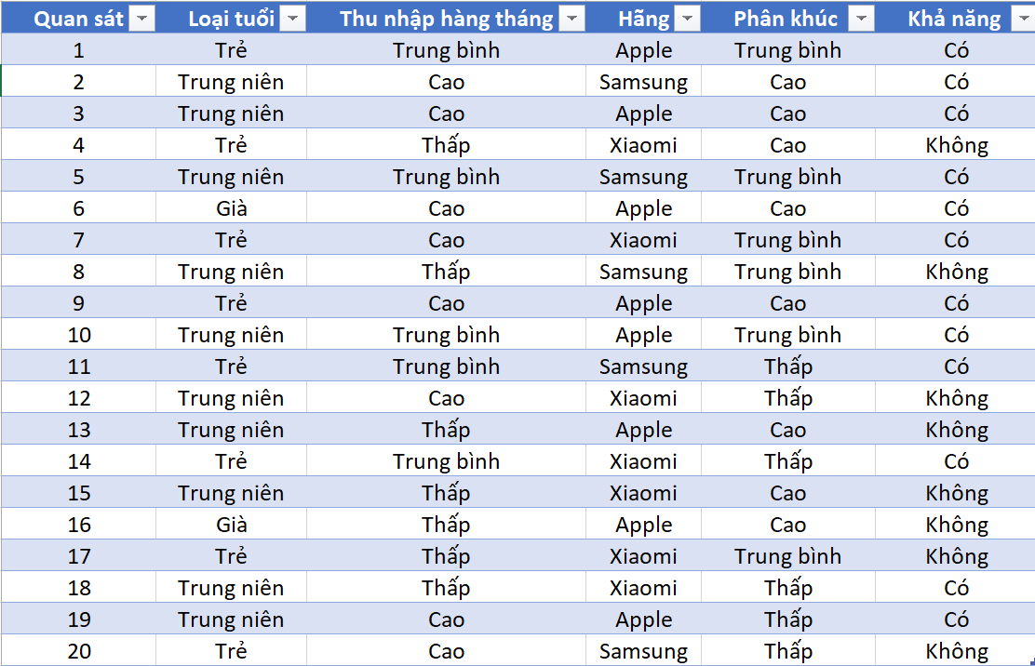

Slide 5
2. CÂY QUYẾT ĐỊNH
NHÓM 10

Slide 6
2.1 THUẬT TOÁN ID3
NHÓM 10

Slide 7

Tính toán độ lợi thông tin cho từng thuộc tính. Lựa chọn Độ lợi thông tin lớn nhất làm gốc
Xét thuộc tính “Loại Tuổi”:
Kỳ vọng Entropy(Strẻ)<-> [+5,-3]
Entropy(Strẻ) = $−\frac{5}{8}\log_{2}{\frac{5}{8}−\frac{3}{8}\log_{2}{\frac{3}{8}=0,954}}$
Tương tự:
Entropy(Sgià)= 1 <-> [+1,-1]
Entropy(Strungniên)= 0,971 <->[+6,-4]
Entropy(S)= 0,971 <->[+12,-8]
Vậy Độ lợi thông tin với thuộc tính “Loại tuổi”
là:
G(S,Loại tuổi)= Entropy(S)- $\frac{8}{20}$. Entropy(Strẻ) - $\frac{2}{20}$.Entropy(Sgià) - $\frac{10}{20}$. Entropy(Strungniên)= 0,0039
Tương tự: G(S,Thu nhập)= 0,4394 -> Gốc
G(S,Hãng)= 0,0591
G(S,Phân khúc)=0,0202

Slide 8
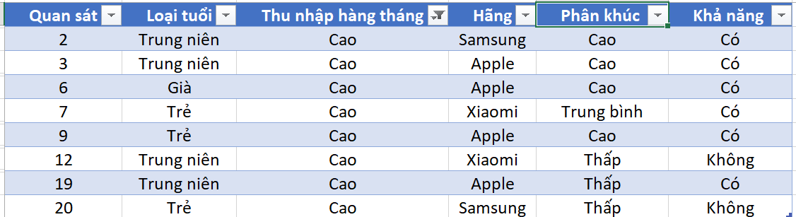

Tính toán độ lợi thông tin cho từng thuộc tính với gốc “Thu nhập”nhánh “Cao” .Lựa chọn độ lợi thông tin lớn nhất làm gốc cho nhánh “Cao”
Xét thuộc tính “Loại Tuổi”:
Kỳ vọng Entropy(Strẻ)<-> [+2,-1]
Entropy(Strẻ) = $−\frac{2}{3}\log_{2}{\frac{2}{3}−\frac{1}{3}\log_{2}{\frac{1}{3}=0,918}}$
Tương tự:
Entropy(Strungniên)= 0,811<->[+3,-1]
Entropy(Sgià)= 0 <->[+1,-0]
Entropy(Scao)= 0,811 <->[+6,-2]
Vậy Độ lợi thông tin với thuộc tính “Loại tuổi” là:
G(Scao,Loại tuổi)= Entropy(Scao)- $\frac{3}{8}$. Entropy(Strẻ) - $\frac{1}{8}$.Entropy(Sgià) - $\frac{4}{8}$. Entropy(Strungniên)= 0,06125
Tương tự : G(Scao,Hãng)= 0,311
G(Scao,Phân khúc)=0,46675-> Gốc

Slide 9
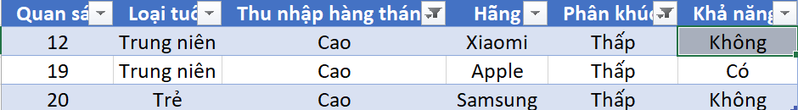
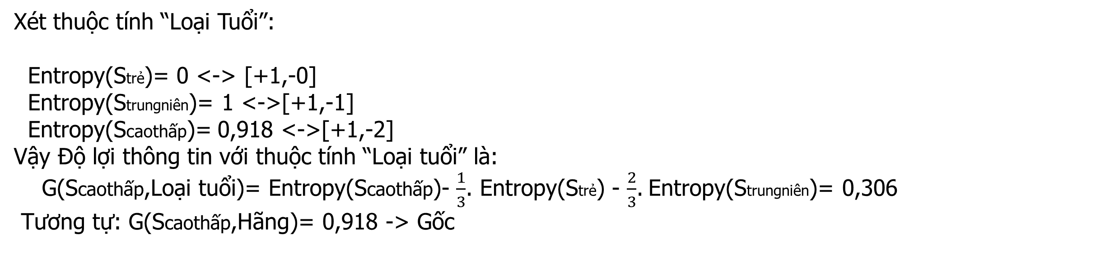
Tính toán độ lợi thông tin cho từng thuộc tính với gốc “Phân khúc ”nhánh “Thấp”. Lựa chọn độ lợi thông tin lớn nhất làm gốc cho nhánh “Thấp”
Xét thuộc tính “Loại Tuổi”:
Entropy(Strẻ)= 0 <-> [+1,-0]
Entropy(Strungniên)= 1 <->[+1,-1]
Entropy(Scaothấp)= 0,918 <->[+1,-2]
Vậy Độ lợi thông tin với thuộc tính “Loại tuổi” là:
G(Scaothấp,Loại tuổi)= Entropy(Scaothấp)- $\frac{1}{3}$. Entropy(Strẻ) - $\frac{2}{3}$. Entropy(Strungniên)= 0,306
Tương tự: G(Scaothấp,Hãng)= 0,918 -> Gốc

Slide 10
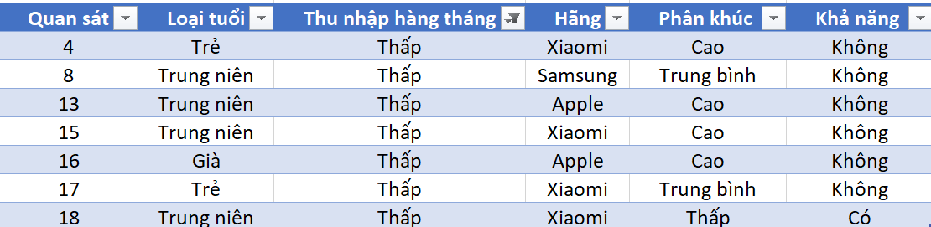

Tính toán độ lợi thông tin cho từng thuộc tính với gốc “Thu nhập”nhánh “Thấp” .Lựa chọn độ lợi thông tin lớn nhất làm gốc cho nhánh “Thấp”
Xét thuộc tính “Loại Tuổi”:
Kỳ vọng Entropy(Strẻ)<-> [+2,0]
Entropy(Strẻ) = $−\frac{2}{2}\log_{2}{\frac{2}{2}}$ = 0
Tương tự:
Entropy(Strungniên)= 0,811 <->[+1,-3]
Entropy(Sgià)= 0 <->[+0,-1]
Entropy(Sthấp)= 0,592 <->[+1,-6]
Vậy Độ lợi thông tin với thuộc tính “Loại tuổi” là:
G(Sthấp,Loại tuổi)= Entropy(Sthấp)- $\frac{2}{7}$. Entropy(Strẻ) - $\frac{1}{7}$.Entropy(Sgià) - $\frac{4}{7}$. Entropy(Strungniên)= 0,129
Tương tự : G(Sthấp,Hãng)= 0,129
G(Sthấp,Phân khúc)=0,592 -> Gốc

Slide 11
Mô hình cây quyết định
Thu nhập
Cao
Thấp
Phân khúc
Trung bình
Phân khúc
Thấp
Cao
Thấp
Cao
Có
Trung bình
Không
Có
Có
Có
Hãng
Không
Apple
Samsung
Xiaomi
Có
Không
Không

Slide 12
5. KẾT LUẬN
NHÓM 12

Slide 13
Thanks!
Do you have any questions? Nhóm 10

